Slide 1
Szolgáltatás orientált technikák – SOA, REST
Vállalati Információs Rendszerek
© 2017-2023, Dr. Hegedűs Péter

Slide 2
SOA
Service-oriented architecture
Alapvető építőelemek a szolgáltatások
Egy-egy üzleti folyamatnak felelnek meg
Laza kapcsolat és együttműködés
Szabványosított komponensek
Biztonsági szempontok integrálása
Újra hasznosíthatók
Újra kombinálhatók
Megfelelő mechanizmus különböző működési modellek meghatározására
Alkalmas különböző rendszerek integrációjához is
A szolgáltatások jól definiált, általános interfészként működhetnek

Slide 3
SOA előtt/után

Slide 4
SOA
A szolgáltató és a szolgáltatást igénybe vevő a hálózat segítségével kerül kapcsolatba egymással
Jellemzően két teljesen idegen rendszer elemét képezik
A kapcsolatépítés a következő folyamatokból tevődik össze
A szolgáltatás közzéteszi magát egy szolgáltatásokat leíró nyilvánosan elérhető adatbázisban
A szolgáltatást igénylő felkeresi az említett adatbázisból a meghívni kívánt szolgáltatást, és kap egy szolgáltatás-leírót, mely tartalmazza a szolgáltatás lényeges adatait
hogyan lehet meghívni, milyen típusú és mennyi paramétert vár, milyen típusú a visszatérési értéke, stb.
Az igénylő a leíró segítségével meghívja a szolgáltatást a szükséges adatok átküldésével
A szolgáltatás feldolgozza a kérést, és visszaküldi a feldolgozás eredményét az igénylőnek

Slide 5
SOA tágabb értelmezésben
Egy nagyobb rendszert kell elképzelnünk, mely
Lazán csatolt együttműködő szolgáltatásokból épül fel
Ezek a szolgáltatások közös formális nyelven kommunikálnak egymással, mely nyelvfüggetlen az adott szolgáltatás implementációs nyelvétől és környezetétől
A szolgáltatások interfész-definíciója elrejti az architektúra elől a nyelvfüggő implementációs részeket
A SOA szabványosított komponensekből felépülő rendszer, amelynek egyik legfontosabb eleme egy kommunikációs réteg, mely rétegen keresztül válnak elérhetővé a háttérrendszerekben azonosított szolgáltatások, melyeket a szolgáltatás-interfészen keresztül érünk el

Slide 6
SOA előnyök/hátrányok
Előnyei
Komponensalapú építkezés, mely lehetővé teszi a komponensek újra felhasználhatóságát
Leváltja a monolitikus (silóorientált), nehezen átlátható és kezelhető rendszereket, így a kritikus helyek könnyebben beazonosíthatók, karbantarthatók
Rugalmas és hatékony alkalmazáskörnyezet és architektúra
Elosztottság támogatása: a felhasználói felület elválik az implementációs rétegtől
Könnyen párhuzamosítható fejlesztési feladatok, mely szintén az elosztottságból fakad
Hátrányok
A rugalmasság biztosítása nagyobb erőforrásigényekkel jár
A jelenlegi technológiai lehetőségek azonban megfelelnek ezen igényeknek

Slide 7
SOA tipikus megvalósítása
A valóságban általában webszolgáltatások (WebService)
UDDI
Universal Description, Discovery, and Integration
„Adatbázis”, ahová a szolgáltatások regisztrálásra kerülnek
- Platformfüggetlen, XML-alapú nyilvántartó rendszer
WSDL
Szolgáltatás leíró nyelv (XML)
- UDDI ezt használja
Szolgáltatás végpontja, neve, paraméterei, típusok, stb.
SOAP
Simple Object Access Protocol
XML alapú kommunikációs protokoll webszolgáltatásokhoz
- HTTP vagy egyéb hálózati protokollon továbbítódnak

Slide 8
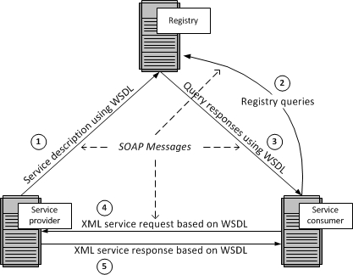
SOA tipikus megvalósítása

Slide 9
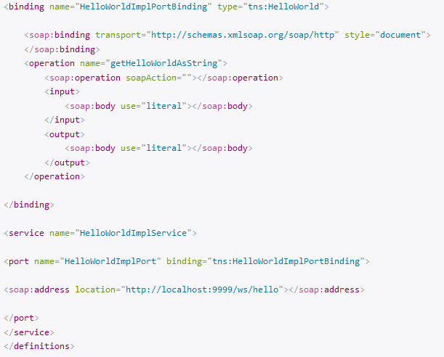
WSDL példa

Slide 10
SOAP üzenet példa

Slide 11
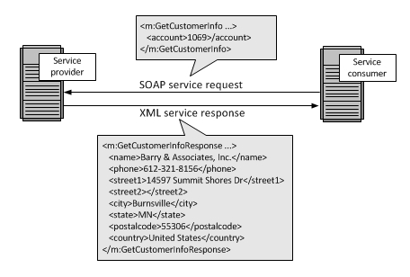
SOAP alapú kommunikáció

Slide 12
SOA megvalósítása SOAP üzenetekkel

Slide 13
SOAP támogatás Java-ban
SOAP alapú webszolgáltatások készítése/felhasználása különböző szinteken támogatott
JAX-WS
Java API for XML Web Services
Java EE 6
JSR 224-es szabvány
Szerver/kliens oldali kód
Annotációk
Kód generáló eszközök
WSDL támogatás
Csak API, implementációk
Apache Axis2
Metro
Stb.

Slide 14
SOAP biztonság
Biztonsági megfontolások szerves részét képezik a protokollnak
Nem csak az átvivő közeg biztonságára épít (pl. TLS, SSH)
WS-Security
Végpont szintű titkosítás
Aláírás integritás és letagadhatatlanság védelemhez
XML titkosítás
Teljesítmény csökkenéssel járhat

Slide 15
REST
Representational State Transfer
Egy kevésbé kötött SOA megoldás
HTTP alapú, egyéb megkötés nincs
Valami „RESTful”, ha eleget tesz a következőnek
Minden komponens jól definiált interfészeken keresztül kommunikál
Minden komponens egyértelműen azonosítható egy URL-lel
Kliens/szerver architektúrát követ
Minden kommunikáció állapot mentes
Réteges architektúrát követ, és az adatok bármely rétegben cache-elhetők

Slide 16
REST alapú webszolgáltatás
Szolgáltatások azonosítása URL segítségével (HTTP 1.1 verbs)
GET
POST
PUT
DELETE
Tetszőleges formátumú lehet a válasz, nem csak XML
CSV
JSON
RSS

Slide 17
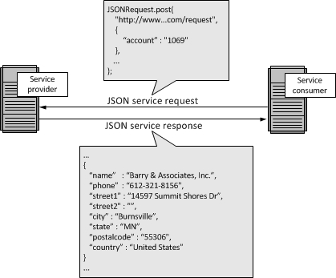
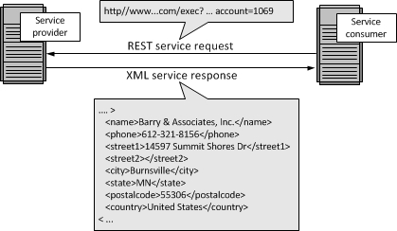
REST
Összegezve
Technológia és platform független
Lazán csatolt komponensek kommunikációja
Standard web protokollok feletti interfészek
Nincs szükség formális szerződésre a szolgáltató és fogyasztó között

Slide 18
REST példa
Weather API
Példa szolgáltatás URL
http://api.wunderground.com/api/Your_Key/conditions/q/CA/San_Francisco.json
Your_Key
Általában szükséges egy access token
http://api.wunderground.com/api/3afa5ad5c38e14e4/conditions/q/Szeged.json
A meghívandó webszolgáltatást az URL írja le
Szeged időjárására vagyok kíváncsi
JSON formátumban
.xml -> XML formátumban adja vissza ugyanazt az információt

Slide 19
REST webszolgáltatás felhasználása
Ahogy az előző példán láttuk, többnyire egy URL kell
Akár egy böngésző vagy más standard HTTP request/response kezelésére alkalmas eszköz alkalmas a webszolgáltatás meghívására
Amennyiben POST kérést küldünk (pl. sok paraméter miatt)
Böngésző önmagában már nem ideális
Plug-in-ek segítenek (pl. Postman, RESTClient, stb.)
Bármelyik programnyelven könnyen készíthető consumer kód

Slide 20
REST webszolgáltatás készítése
Standard web server implementáció
Pl. servlet Java esetén
A szolgáltatásokat az egyes URL-ek határozzák meg
Valamint a HTTP verb-ek (GET, POST, stb.)
Attól függően hogy milyen URL-re milyen HTTP kérés érkezett, a megfelelő üzleti folyamat fut le
Az eredmény tetszőleges formában visszaküldhető HTTP response-ban
Számos keretrendszer támogatás
Pl. Spring IO Java esetén

Slide 21
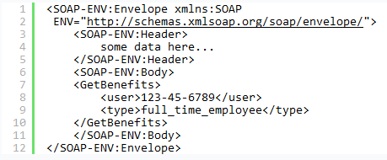
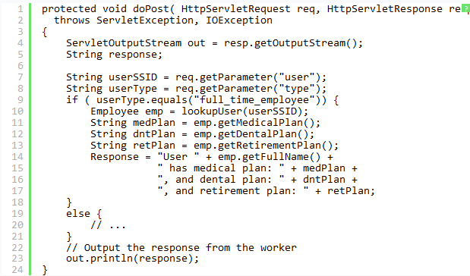
REST webszolgáltatás készítése
SOAP hívás
REST hívás
http://humanresources.com/benefits?user=’123-45-6789’&type=’full_time_employee’
Java servlet
implementáció

Slide 22
REST webszolgáltatás készítése
Java esetén például
Spring IO
Spring Boot
Konfiguráció és XML nélküli stand-alone alkalmazások fejlesztése
Beágyazott alkalmazás szerver
Annotációk használata
RestController
RequestMapping
Stb.

Slide 23
Spring REST

Slide 24
REST biztonság
Alapvetően az átviteli közeg biztonságára épít
Mivel a kommunikáció HTTP-n keresztül megy, TLS biztosítja a titkosítást
Azonosításhoz szintén HTTP módszereket használhatunk
Basic authentication
Digest authentication
Pont-pont alapú titkosítás nincs integrálva
Ha szeretnén üzenet szintű titkosítást, az magunknak kell implementálni

Slide 25
REST vs SOAP
SOAP
Nehézsúlyú megoldás az alábbi előnyökkel
Független az átviteli protokolltól (REST csak HTTP-n mehet)
Jól működik elosztott környezetben (REST pont-pont kommunikációt feltételez)
Szabványosított
Bővíthetőség
Beépített hibakezelés
Bizonyos nyelvekkel használva jól automatizált

Slide 26
REST vs SOAP
REST
Általánosságban könnyebb felhasználás és rugalmasság az alábbi előnyökkel
Nincs szükség speciális/drága eszközökre a webszolgáltatások eléréséhez (sima HTTP kérés)
Gyorsabb elsajátíthatóság
Hatékony (SOAP mindenhez XML-t használ, REST esetében alkalmazhatunk más formátumot, kisebb csomagokat)
Gyors (nincs szükség komoly feldolgozásra)
Koncepcionálisan közelebb áll az egyéb web technológiákhoz

Slide 27
REST vs SOAP, melyiket válasszam?
Attól függ… ☺
Általánosságban
SOAP
M2M kommunikáció
Ahol fontos az átvitel biztonsága és az adatok integrációja
Ahol fontos, hogy a szolgáltató és felhasználó közötti kommunikációhoz legyen „formális szerződés”
Ahol fontos az állapot megőrzése
REST
Publikus API-k megvalósításához
Ahol számít a webszolgáltatás válaszának feldolgozási ideje (pl. JSON gyorsabb, mint az XML)
Ahol gyors válaszra, sok kommunikációra van szükség (pl. mobil appok)

Slide 28
Webszolgáltatások a felhőben
Cloud szolgáltatók webszolgáltatásokat nyújtanak
Fejlesztők számára
Általános feladatok webszolgáltatásként elérhetők
Gépi tanulás
Tárolás
Mobil szolgáltatások
Adatbázisok
Stb.
Például
Amazon AWS
Microsoft Azure
Saját webszolgáltatások is készíthetők
Amelyeket a felhőben üzemeltetünk
Bárki elérheti és használhatja

Slide 29
AWS management Console

Slide 30
KÖSZÖNÖM A FIGYELMET!
„A tananyag az EFOP-3.5.1-16-2017-00004 pályázat támogatásával készült.”

